Slide 1
第五章
风险与收益入门及历史回顾

Slide 2
利率水平的决定因素
5-<number>
供给
  家庭
需求
  企业
政府的净资金供给或资金需求
  美联储的运作调整

Slide 3
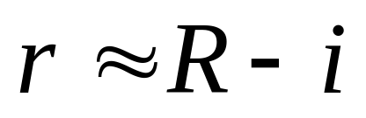
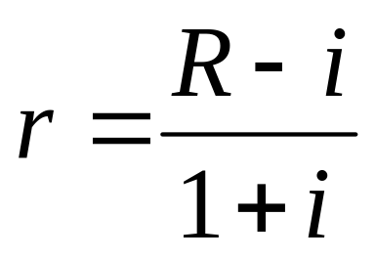
实际利率和名义利率
5-<number>
名义利率: 资金量增长率
实际利率: 购买力增长率
设名义利率为R, 实际利率为r， 通货膨胀率为i，那么：

Slide 4
实际利率均衡
5-<number>
由以下因素决定:
  供给
  需求
  政府行为
  预期通货膨胀率

Slide 5
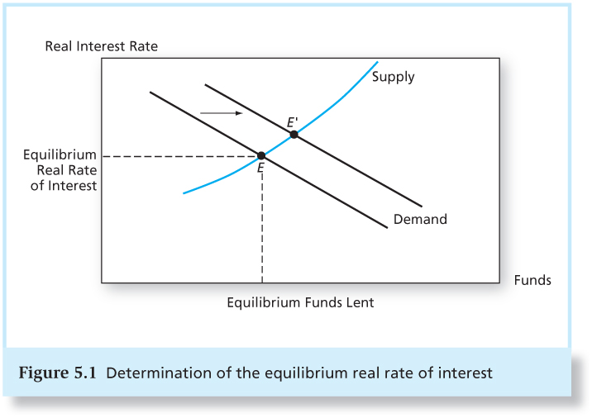
图 5.1 实际利率均衡的决定因素
5-<number>

Slide 6
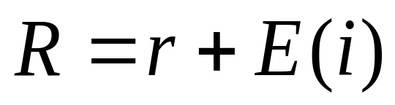
名义利率均衡
5-<number>
当通货膨胀率增加时，投资者会对其投资提出更高的名义利率要求。
如果我们假设目前的预期通货膨胀率是E(i), 那么我们将得到费雪公式:
名义利率 = 实际利率 + 预期通货膨胀率

Slide 7
税收与实际利率
5-<number>
税赋是基于名义收入的支出
  假设税率为 (t) ，名义利率为 (R), 则税后实际利率是:
税后实际利率随着通货膨胀率的上升而下降。

Slide 8
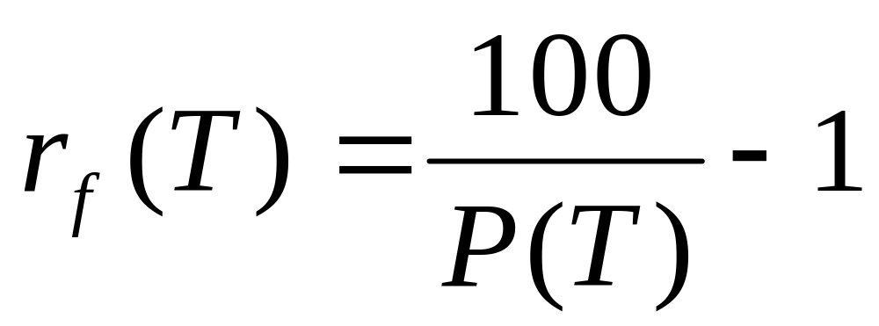
比较不同持有期的收益率
5-<number>
零息债券, 面值 = $100, T=持有期, P=价格, r_{f}(T)=无风险收益率

Slide 9
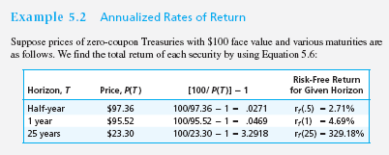
例 5.2 年化收益率
5-<number>

Slide 10
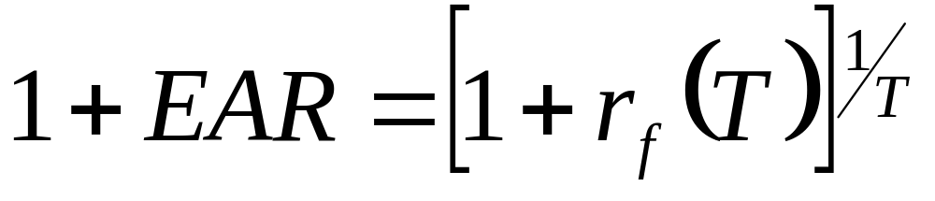
公式 5.7 有效年利率
5-<number>
有效年利率的定义: 一年期投资价值增长百分比

Slide 11
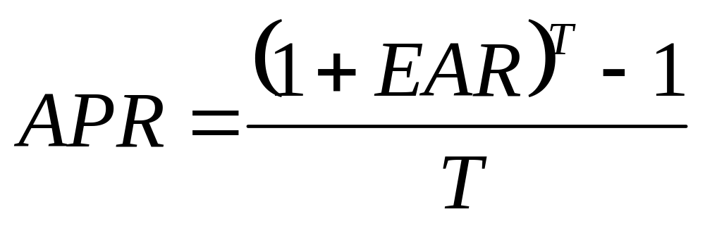
公式 5.8 年化百分比利率
5-<number>
年化百分比利率: 年度化的简单利率

Slide 12
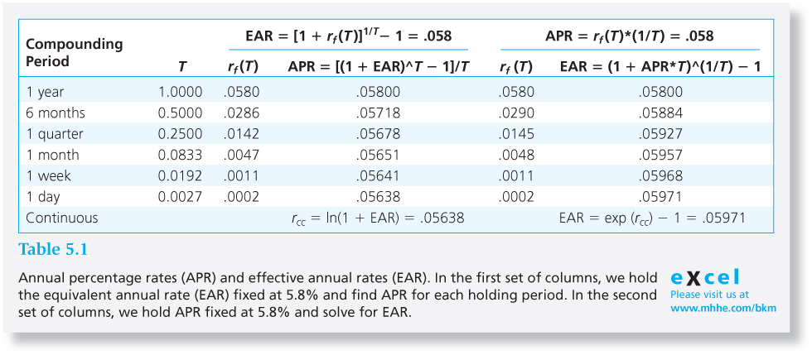
表 5.1 有效年利率与年化百分比利率
5-<number>

Slide 13
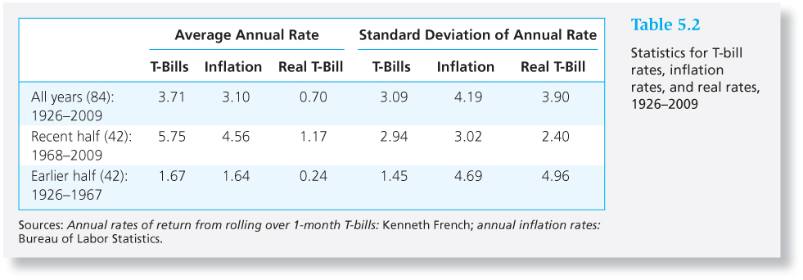
表 5.2 1926~2009年短期国库券、通货膨胀率、实际利率的统计数据
5-<number>

Slide 14
1926~2009年的短期国库券和通货膨胀率
5-<number>
温和的通货膨胀都会使这些低风险投资的实际回报偏离其名义值。
从1926年至2009年，一美元投资于短期国库券的增长到了名义值20.52美元，但是实际值只有1.69美元。
实际利率和通货膨胀率的负相关性说明名义利率伴随着预期通货膨胀率的一对一变化趋势更加不显著。

Slide 15
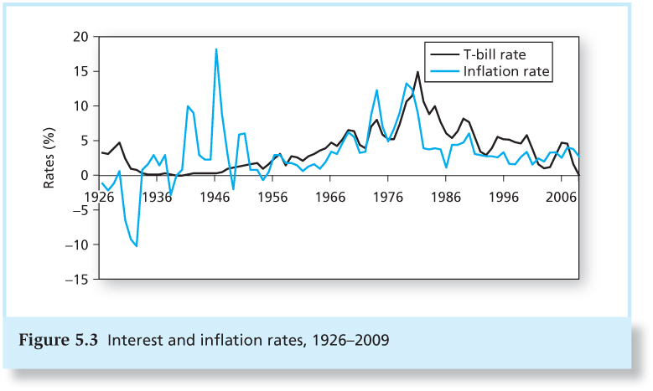
图 5.3 1926~2006年利率和通货膨胀率
5-<number>

Slide 16
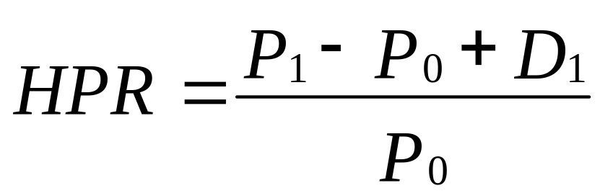
风险和风险溢价
5-<number>
收益率: 单周期
HPR = 持有期收益率
P₀ = 期初价格
P₁ = 期末价格
D₁ = 现金股利

Slide 17
收益率: 单周期的例子
5-<number>
期末价格 = 110
期初价格 = 100
现金股利 = 4
HPR = (110 - 100 + 4 )/ (100) = 14%

Slide 18
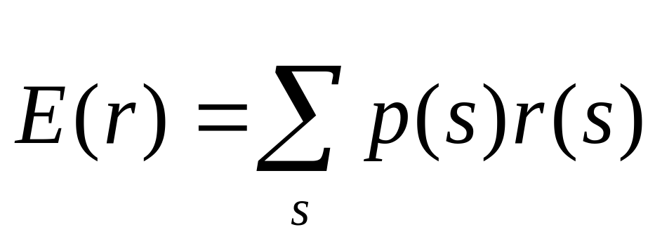
期望收益和标准差
5-<number>
期望收益
p(s) = 各种情境的概率
r(s) = 各种情境的持有期收益率
s =情境

Slide 19
例:持有其收益率的情景分析
5-<number>
情境 概率 持有期收益率
出色 .25 0.3100
好 .45 0.1400
差 .25 -0.0675
糟糕 .05 -0.5200
期望收益 E(r) = (.25)(.31) + (.45)(.14) + (.25)(-.0675)
+ (0.05)(-0.52)
期望收益E(r) = .0976 or 9.76%

Slide 20
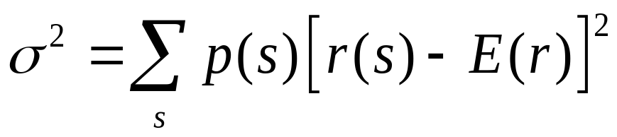
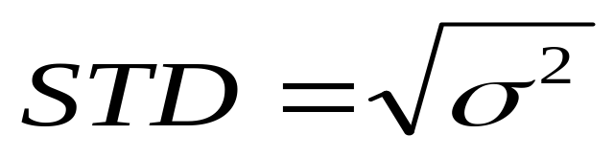
方差和标准差
5-<number>
方差 (VAR):
标准差 (STD):

Slide 21
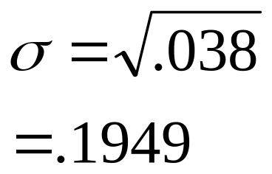
本例中方差和标准差的计算
5-<number>
本例中方差的计算:
  σ² = .25(.31 - 0.0976)²+.45(.14 - .0976)² + .25(-0.0675 - 0.0976)² + .05(-.52 - .0976)²
  = .038
本例中标准差的计算:

Slide 22
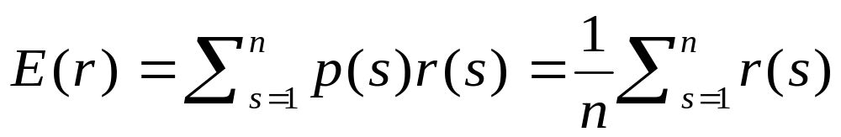
历史收益率的时间序列分析
5-<number>
收益率的算术平均值:

Slide 23
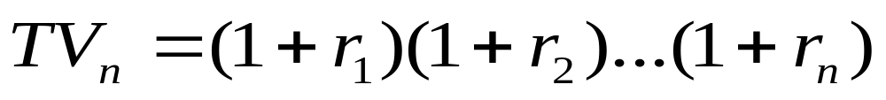
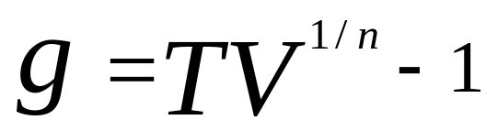
几何平均收益
5-<number>
TV = 终值
g= 收益率的几何平均值

Slide 24
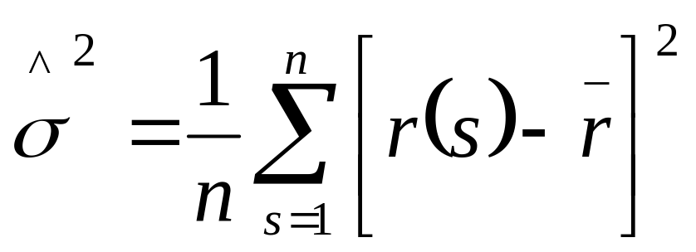
方差和标准差公式
5-<number>
方差 = 离差平方的期望值

Slide 25
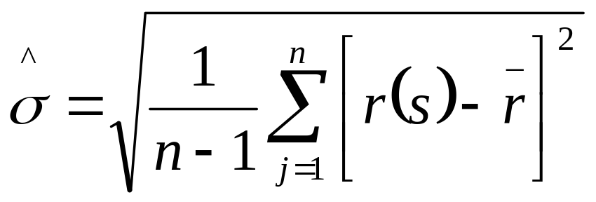
方差和标准差公式
5-<number>
当消除偏差时，方差和标准差的计算公式为:

Slide 26
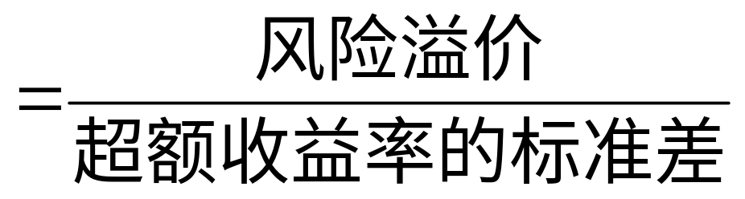
收益波动性（夏普）比率
5-<number>
投资组合的夏普比率:

Slide 27
正态分布
5-<number>
如果收益率的分布可以用正态分布来近似拟合的话，投资管理将变得更加容易。
  当风险收益对称时，标准差是一个很好的衡量标准。
  如果各个资产的收益具有正态分布，那么其组成的投资组合的收益也服从正态分布。
  可以仅使用均值和标准差来估计未来的情境。

Slide 28
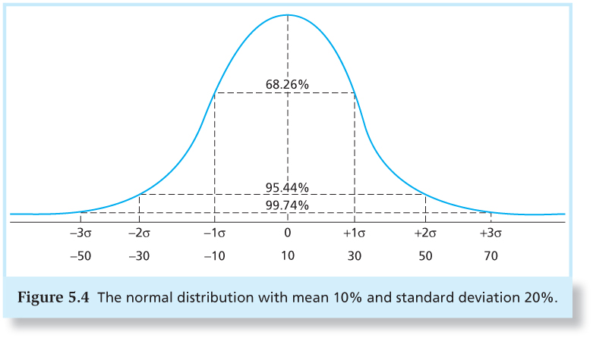
图5.4 正态分布
5-<number>

Slide 29
偏离正态分布和风险度量
5-<number>
如果超额收益偏离了正态分布怎么办?
  标准差不再是一个衡量风险的完美度量工具
  夏普比率不再是证券表现的完美度量工具
  需要考虑偏度和峰度

Slide 30
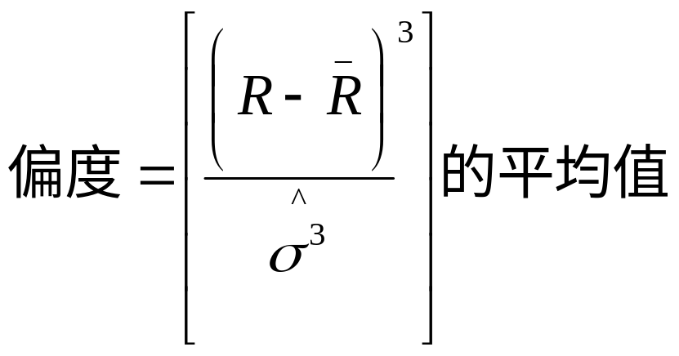
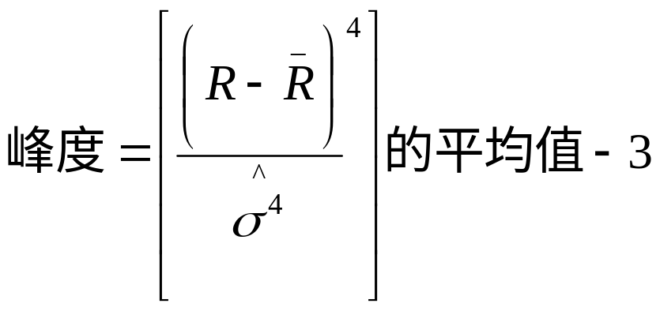
偏度和峰度
5-<number>
偏度
峰度
公式 5.19
公式 5.20

Slide 31
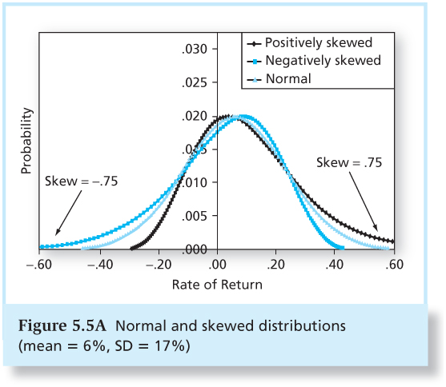
图5.5A 正态和偏度分布
5-<number>

Slide 32
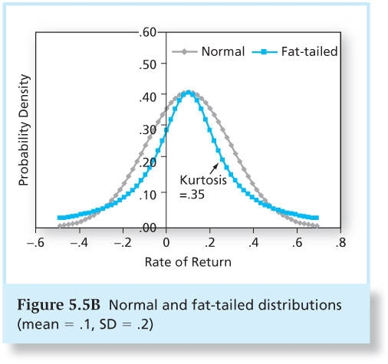
图5.5B 正态和肥尾分布 (均值= .1, 标准差=.2)
5-<number>

Slide 33
5-<number>
编程练习或数据练习
2000年到2016年上证综指的收益率统计特征
2015年上证综指的收益率统计特征分布

Slide 34
在险价值 (VaR)
5-<number>
度量一定概率下发生极端负收益所造成的损失。
在险价值是一个概率分布小于q%的分位数。
  从业者通常估计 5% 的在险价值 , 它表示当收益率从高到低排列时，有95%的收益率都将大于该值。
  有5%的最坏情况下的最大收益率

Slide 35
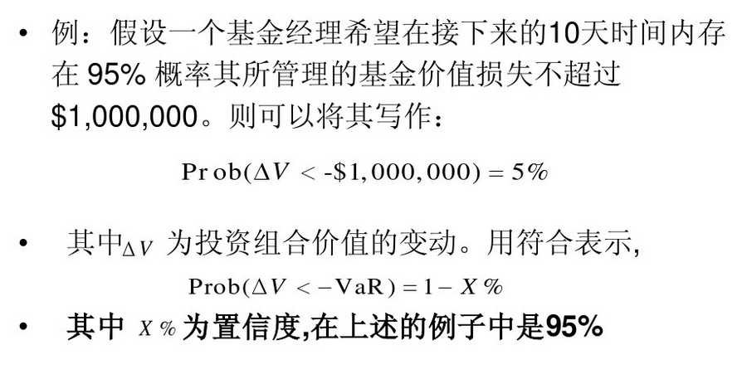
5-<number>
在险价值计算 (VaR)

Slide 36
5-<number>
在险价值计算 (VaR)
插值法
1926-2009年，84个样本，5%的观察序号是4.2，求VaR
-25.03 -26.69，-33.49，-41.03, -45.64
=0.2*（-25.03）+0.8*（-25.69）=-25.56%

Slide 37
5-<number>
在险价值计算 (VaR)
要使用VaR就必须选择定义中的两个参数——时间长度T和置信度X%。
（一）时间长度
在计算VaR时有一个隐含的假设就是投资组合在所选择的时间内不会发生变化。在选择合适的时间长度参数时必须考虑下列三个主要因素：
1.新交易发生的频率
2.收集市场风险数据的频率
3.对风险头寸套期保值（对冲）的频率

Slide 38
5-<number>
在险价值计算 (VaR)
（二）置信度X%
在计算VaR中通常使用的置信度是95％、97.5％或99％。
95％置信度的含意是预期100天中只有5天的损失会超过对应的VaR值。同理，97.5％的置信度表示100天中预期只有2天半的时间会出现损失超过其VaR。
VaR并没有告诉我们在可能超过VaR损失的时间内（如95％置信度的5/100天中；或99％的1/100天中）的实际损失会是多少。
VaR的定义除了告诉我们损失大于某一水平的可能性之外并没有提供任何关于整个收益/损失分布状况方面的信息。

Slide 39
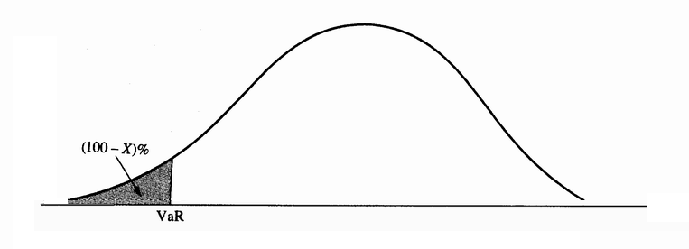
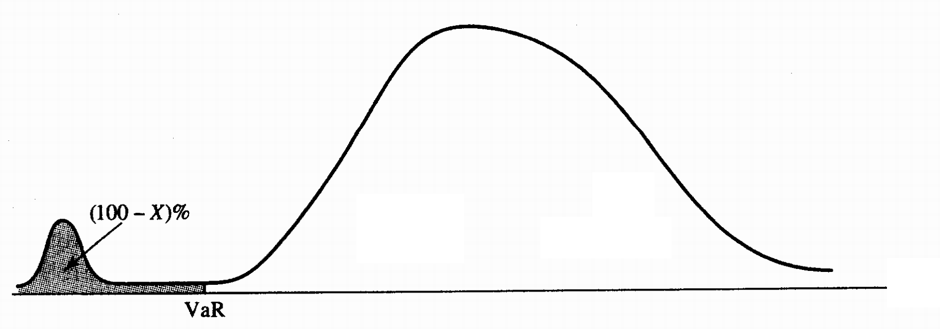
在险价值计算 (VaR)
图11.2 具有与图11.1相同VaR，但不同的尾部

Slide 40
在险价值计算 (VaR)
三、VaR的使用
基本上可以说，任何暴露在金融风险下的机构都应该应用VaR。VaR的最大特点是：
①它用一个单一的数字捕捉住了风险的一个重要方面；
②它容易理解；
③它询问简单的问题: “情况究竟有多糟糕”?
根据VaR应用的历史发展，可以将其应用做如下划分：
1、被动式地应用：信息报告。
2、防御式地应用：控制风险。
3、积极式地应用：管理风险。

Slide 41
在险价值计算 (VaR)
VaR正被全球广泛的公司机构所应用。归结起来，它们包括：
1、金融机构
金融机构通常需要处理大量的不同金融风险来源以及许多复杂的金融工具。大大提高了风险管理的效率。
2、监管机构
对金融机构审慎监管要求金融机构为防范金融风险保证达到最低资本金要求。一种标准风险度量。
3、非金融机构
在险现金流分析（cash flow at risk analysis）能为企业提供可能面临资金短缺的临界值。
4、机构投资者
机构投资者现在也开始采用VaR来管理他们的金融风险。尤其是在险资本（capital at risk）的概念已被机构投资者广泛接受。

Slide 42
在险价值计算 (VaR)
在险价值针对的是:
1)金融市场风险;
2)VaR是在假定正态分布的市场环境中计算出来的, 这意味着不考虑像市场崩盘这类极端的市场条件。
因此,实际上, VaR度量的是机构日常经营期间预期能够发生的情况。
VaR的计算至少需要下列数据:1）投资组合中所有资产的现价和波动率，2）资产之间的相关关系。
如果资产是可交易的,可以从市场得到资产的价格（这种做法被称为盯市，marking to market），否则盯模（marking to model）。

Slide 43
在险价值计算 (VaR)
假设有某一股票，其价值为 S ，年波动率为σ。我们想要知道在接下来一个星期内具有99% 确定性的最大可能损失是多少。
在图 3 中体现了一个星期时间中收益率的可能分布状况。
如何估计VaR?
首先，假定股票收益率是正态分布的。由于时间期限非常短, 可以合理地假定均值为零。

Slide 44
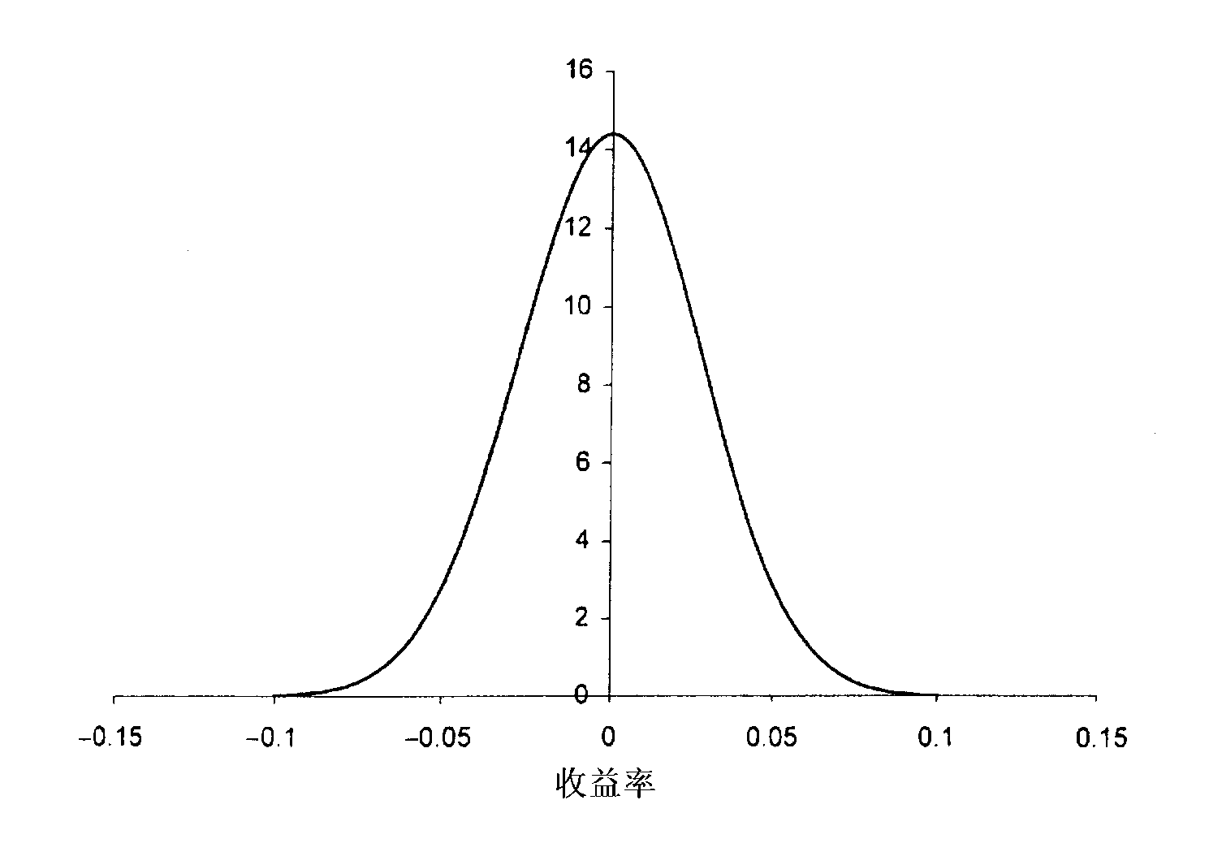
在险价值计算 (VaR)
图 3 将来股票收益率的分布

Slide 45
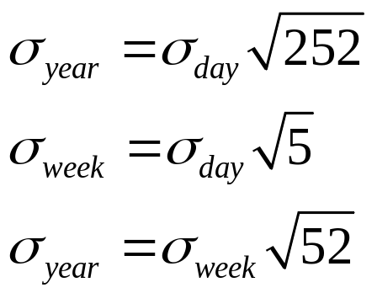
在险价值计算 (VaR)
一、波动率换算
在计算VaR时，将波动率表达成日波动率或周波动率。严格来说，应该将定义成一天中连续复利收益率的标准差。
在实务中，通常假定它是一天百分比变动的标准差。对于股票这样具有活跃交易市场的证券计算的时间期限是按交易日天数来进行计算的。因此有：

Slide 46



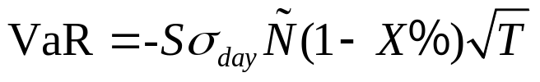
在险价值计算 (VaR)
单个资产在险价值（VaR）的计算
目的是计算出对应1%=(100-99)% 分布最左边的尾部位置。
计算标准正态分布中的对应位置, 由于任何一个正态分布都可以通过因子换算来得到。即N(x)=0.01，其中 为标准正态分布的累计函数。设 为 的逆函数（如图11.4所示），则：
即：99% 置信度对应于均值的 2.33个标准差。
一般地，如果时间期限是（以天为单位），而要求的置信度是X％ ,如果持有价值为S的股票，则VaR被确定为：
（11.2）

Slide 47
在险价值计算 (VaR)
置信度与均值离差之间的关系
置信度 | 偏离均值的标准差数
99% | 2.326342
98% | 2.053748
97% | 1.88079
96% | 1.750686
95% | 1.644853
90% | 1.281551

Slide 48
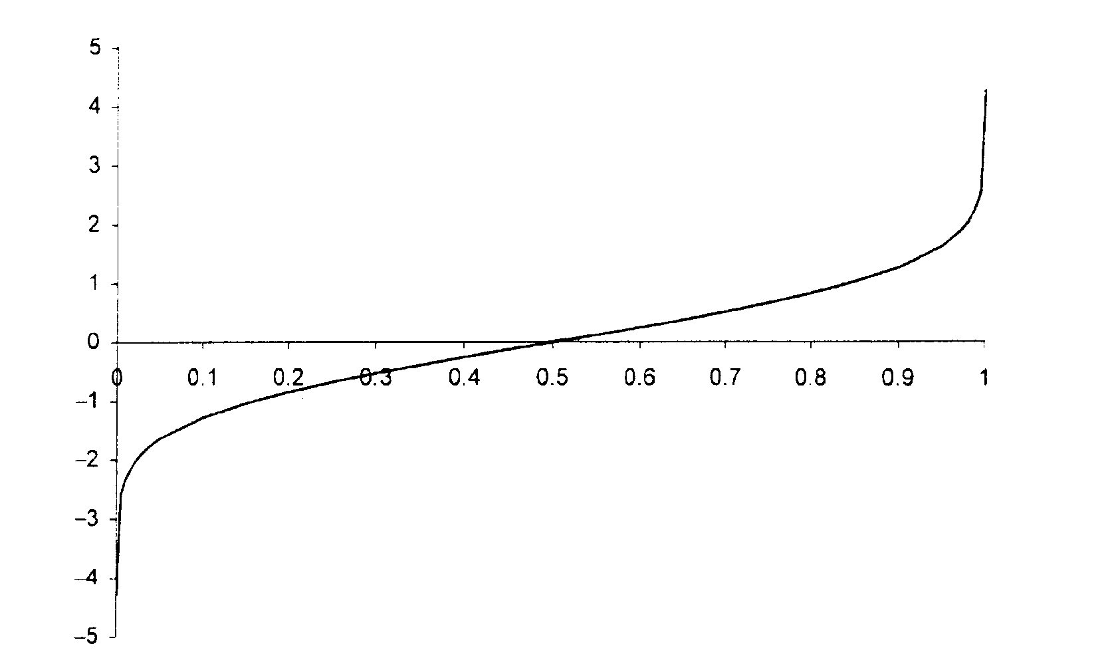
在险价值计算 (VaR)
图4 标准正态分布累积分布函数的逆函数

Slide 49
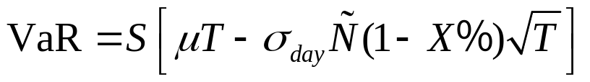
在险价值计算 (VaR)
对于较长时间的VaR度量
收益率的标准差按时间的平方根比例变化，但均值按时间本身的比例变化。
对于较长的时间期限，收益率（如同人们所希望的）以时间的比例量向右移。 因此，对于较长的时间度量，表达式 (11.2) 应该考虑对资产价值的漂移加以修正。如果这个漂移率为μ，那么(11.2)式变成 ：

Slide 50
在险价值计算 (VaR)
例11.1
我们持有一个价值为 $100万的X公司的股票头寸，X公司股票的日波动率为 3% ( 约为年48% )，假定该投资组合的价值变动是正态分布的并且投资组合价值的预期变动为零 (这对很短的时间期限是正确的)，计算10 天时间置信度为99％的在险价值。

Slide 51

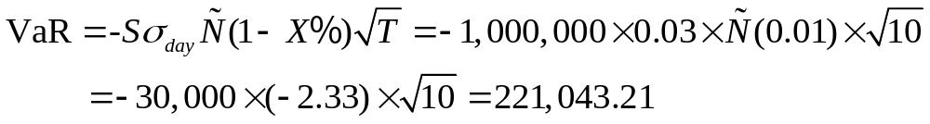
在险价值计算 (VaR)
解：
在这个例子中我们使用 T =10 和 X = 99， ，
S = $1,000,000。也就是说我们关心的是10天内置信度为99%的可能最大损失。根据公式（11.2），有VaR：

Slide 52
预期尾部损失 (ES)
5-<number>
也叫做条件尾部期望 (CTE)
对下行风险的衡量比在险价值更加保守
  在险价值是最差情形下的最好收益率
  预期尾部损失是最差情形下的平均收益率
  前述例子，我们给最差的5个收益率中，最差的4个权重为4/4.2, 第5个为0.2/4.2，得到ES=-35.95%，因此ES估计的远大于VaR.
  ES=1/0.05*exp(mu)N(-sigma-F(0.95)]=-30.57%

Slide 53
下偏标准差 (LPSD)与索提诺比率
5-<number>
问题:
  需要独立的考察收益率为负的结果
  需要考察收益对无风险利率的偏离
下偏标准差: 类似于普通标准差，但只使用相对于无风险收益率r_{f}负偏的那些收益率。
索提诺比率是夏普比率的变形。
主要考虑下侧风险！

Slide 54
风险组合的历史收益
5-<number>
收益呈现正态分布
在最近的半个周期收益很低 (1968-2009)
小公司股票的标准差变得很小; 长期债券的标准差变得很大。

Slide 55
风险组合的历史收益
5-<number>
好的多元化投资组合的夏普比率比较高。
负偏度

Slide 56
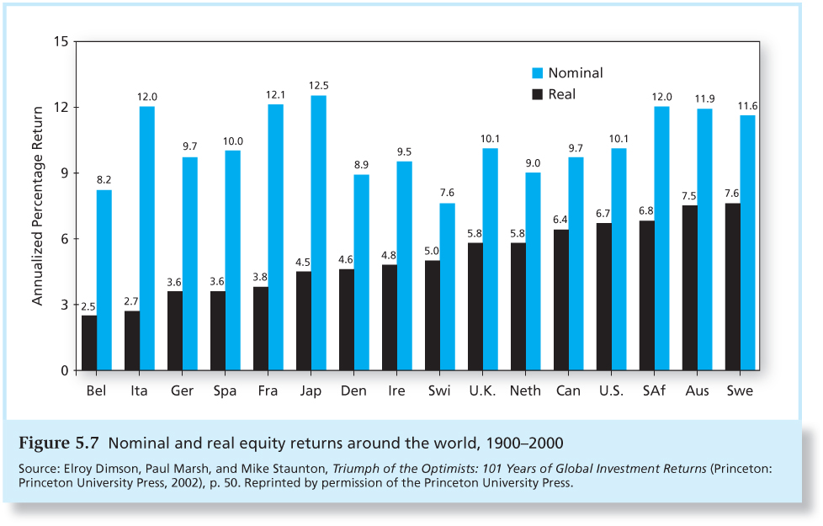
图 5.7 1900~2000年各国股票的
名义和实际收益率
5-<number>

Slide 57
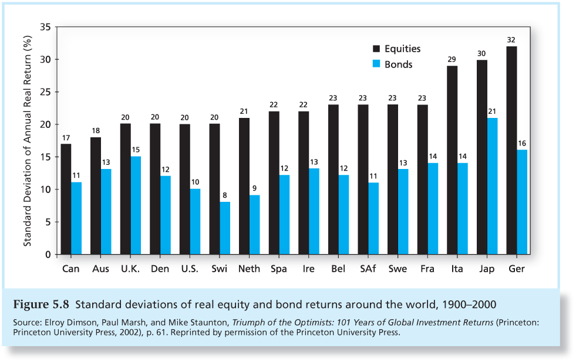
图5.8 1900~2000年各国股票和债券
实际收益率的标准差
5-<number>

Slide 58
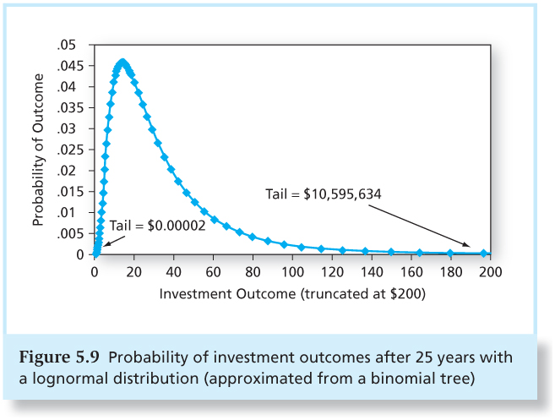
图 5.9 25年后投资回报的概率分布
服从对数正态分布
5-<number>

Slide 59
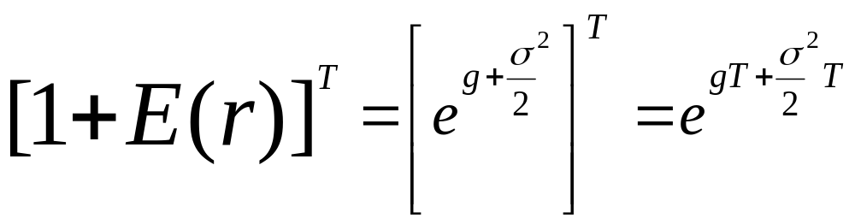
连续复利终值
5-<number>
当一项资产每一期的复利都服从同一正态分布时，其有效收益率将服从对数正态分布。
终值将是:

Slide 60
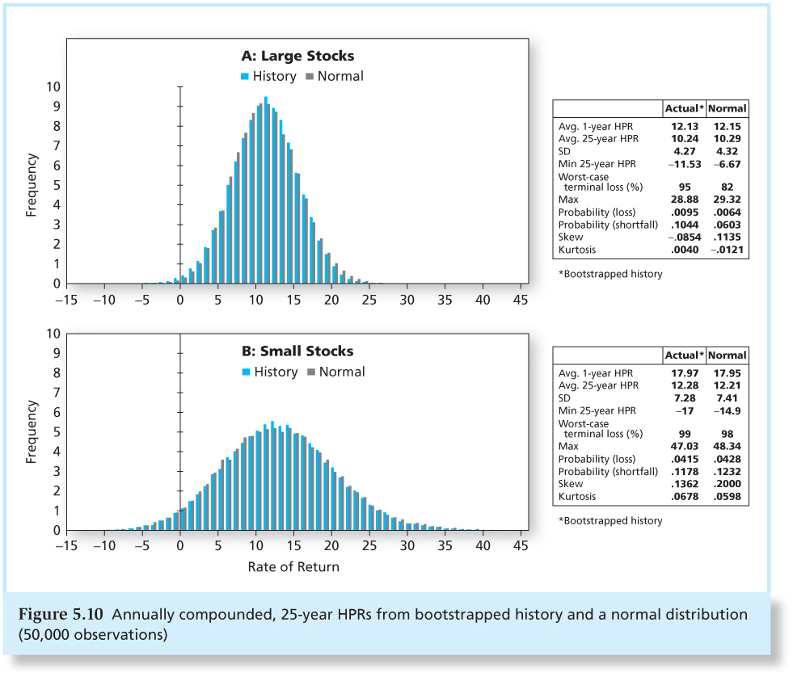
图 5.10 按年复利累计，25年持有期收益率
5-<number>

Slide 61
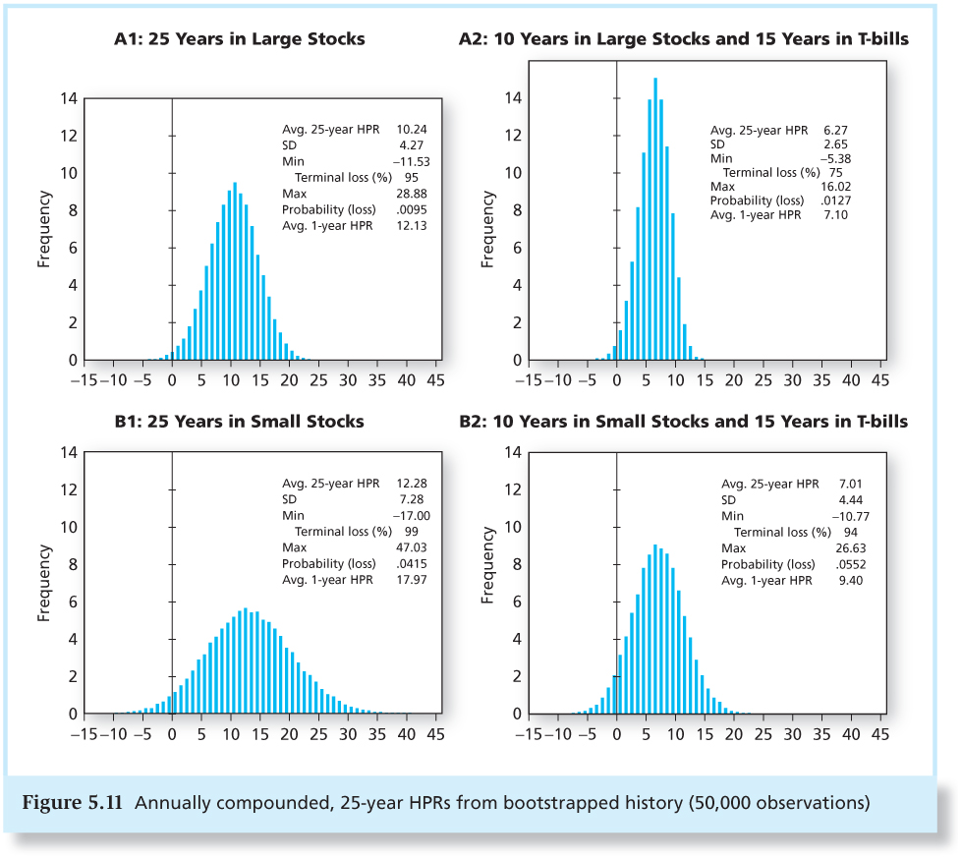
图 5.11 按年复利累计，25年持有期收益率
5-<number>

Slide 62
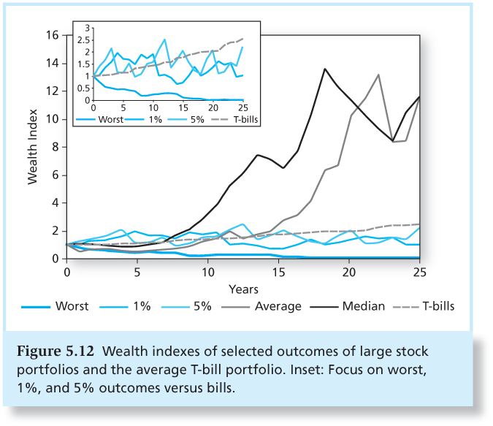
图5.12 部分大盘股组合的财富指数
和短期国库券组合的财富指数
5-<number>

